Slide 1
GYMLITFOTO
2019

Slide 2
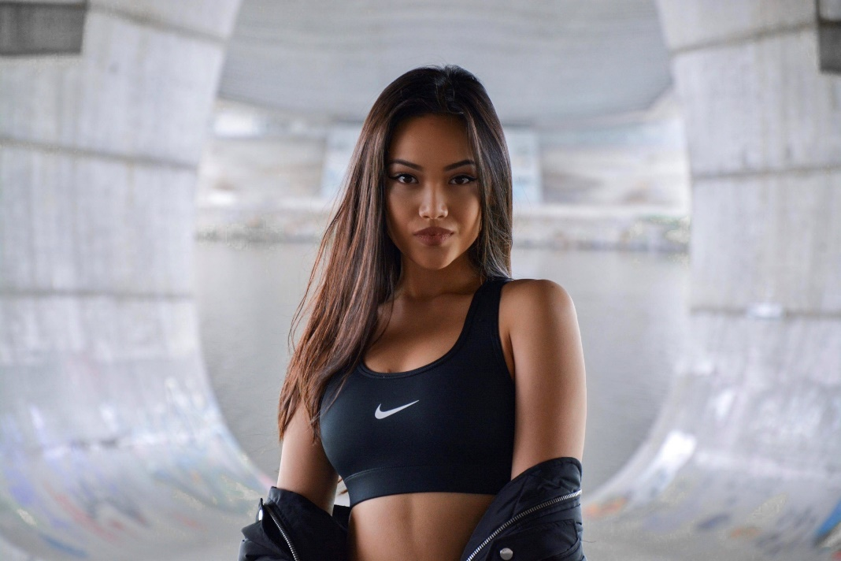
ČLOVĚK
T. KŘÍŽ

Slide 3
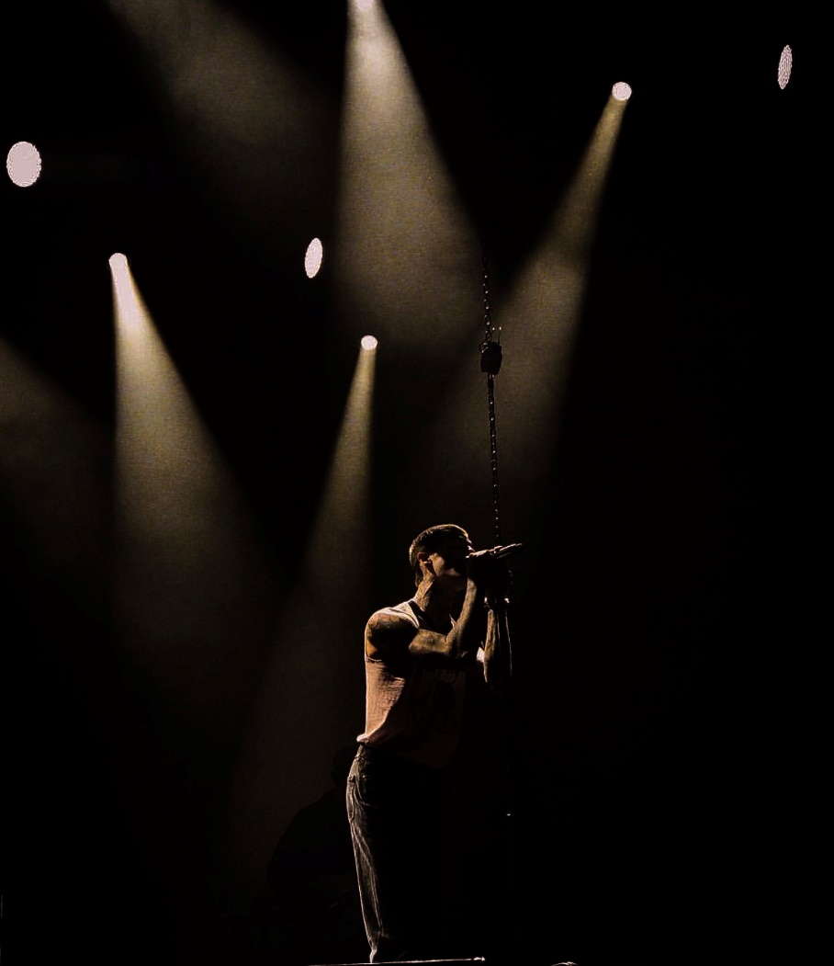
ČLOVĚK
A. Vyšehradská

Slide 4
ČLOVĚK
J. Šedivá

Slide 5
ČLOVĚK
D. Špírková

Slide 6
PŘÍRODA
M. Burešová

Slide 7
PŘÍRODA
K. ČERVENKOVÁ

Slide 8
PŘÍRODA
J. Prášek

Slide 9
PŘÍRODA
V. Lachmannová

Slide 10
PŘÍRODA
T. Kříž

Slide 11
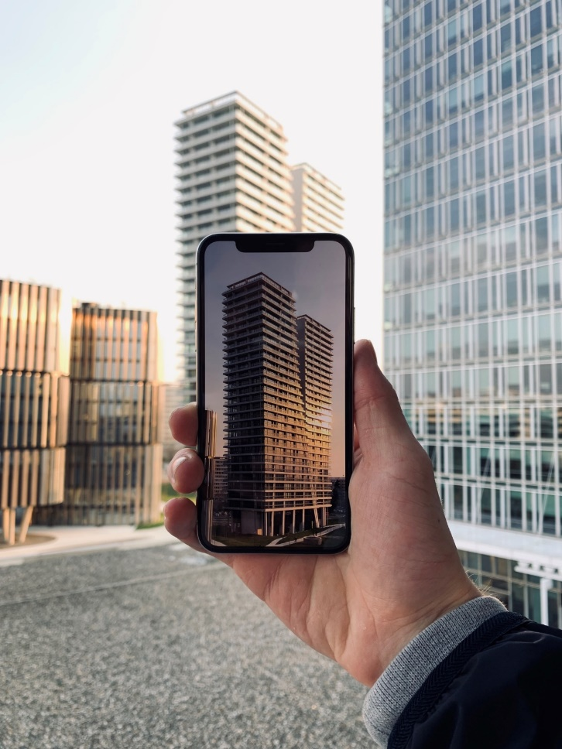
ARTEFAKT
T. Burian

Slide 12
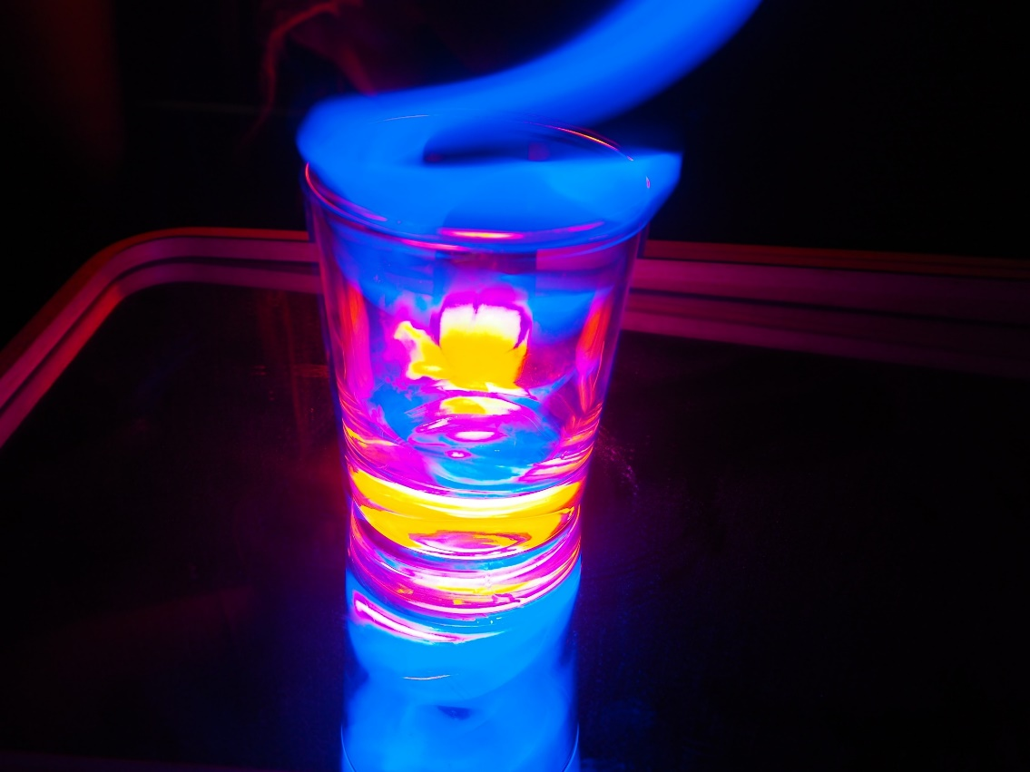
ARTEFAKT
J. Šedivá

Slide 13
ARTEFAKT
K. Lednická

Slide 14
ARTEFAKT
B. Kramná

